Slide 1
HEBO algoritma pilietošana optimālas hiperparametru konfigurācijas meklēšanai
Darba autors:
Georgiy Furanets, 11. klases skolnieks
Darba vadītājs
Artūrs Ķempelis, M.Sc.Ing., RTU IZV programēšanas skolotājs
Rīga, 2025

Slide 2
Aktualitāte
Mežu iznīcināšana un tā laukuma samazināšanas
Kopš 1990. gadiem - 12 miljoni hektāru gadā
Augsti HEBO algoritma sasniegumi
1. vieta 2020. gada “NeurIPS Black-Box Optimisation Challenge” konkursā

Slide 3
Darba mērķis
Izpētīt Heteroskedāstiskās evolucionāras Bajesa optimizācijas algoritma (HEBO) veiktspēju neironu tīklu attēlu atpazīšanas precizitātes maksimizācijā
Darba uzdevumi
Izpētīt nepieciešamo terminoloģiju, kas saistīta ar neironu tīklu apmācīšanos un darbošanas principu.
Iepazīties ar raytune bibliotēku, kas ir nepieciešama neironu tīklu apmacīšanai.
Izpētīt eksistējošo zinātnisku literatūru par HEBO un Nejaušas meklēšanas algoritmu darbošanas principiem un to pielitojumu praksē.
Apstradāt nepieciešamu datu kopu ar informāciju par mežiem.
Izmantot katru no algoritmiem neironu tīkla apmacīšanai.
Salīdzināt algoritmu veiktspējas datu apstradāšana.

Slide 4
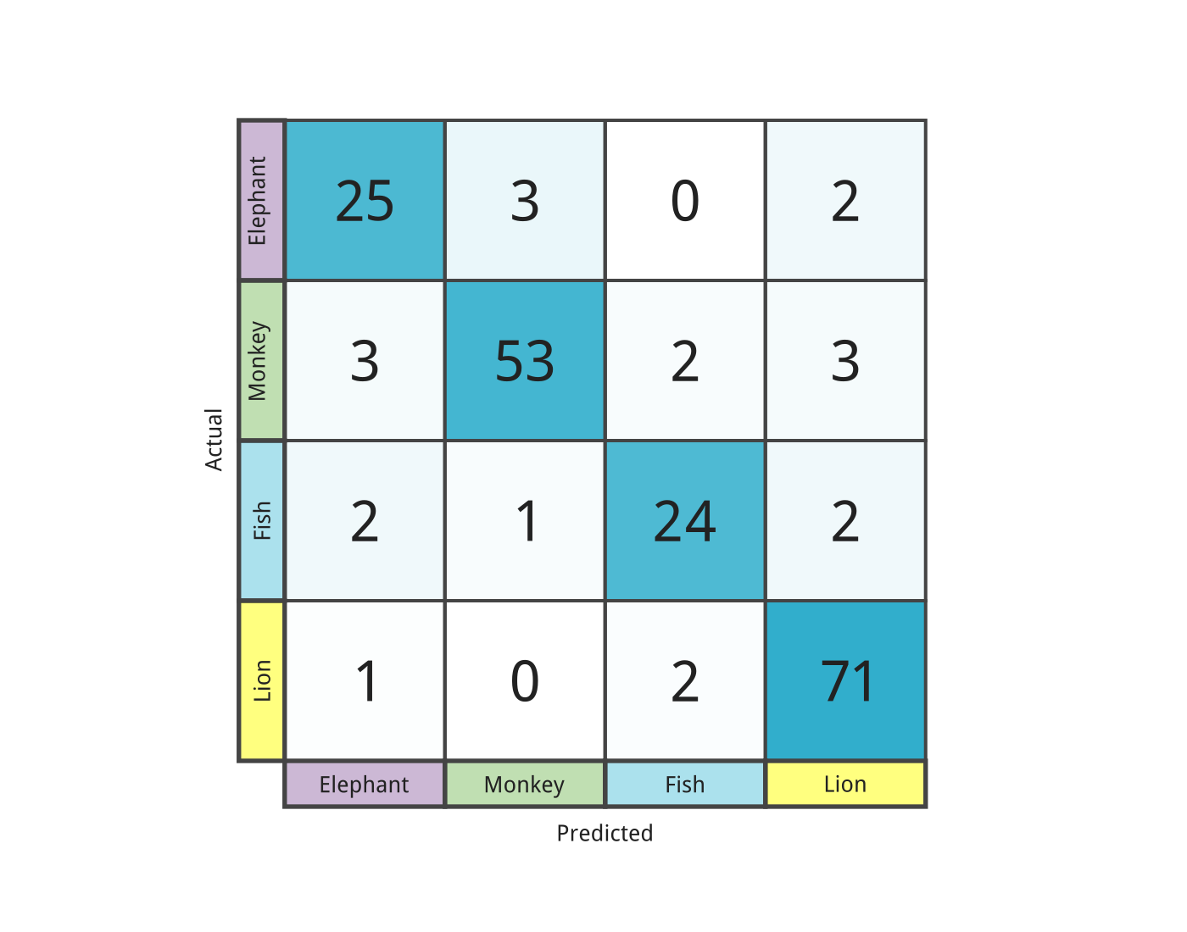
Eksperimentāla daļa un rezultātu analīze
Apjukuma matrica
F1 skalāra vērtība

Slide 5
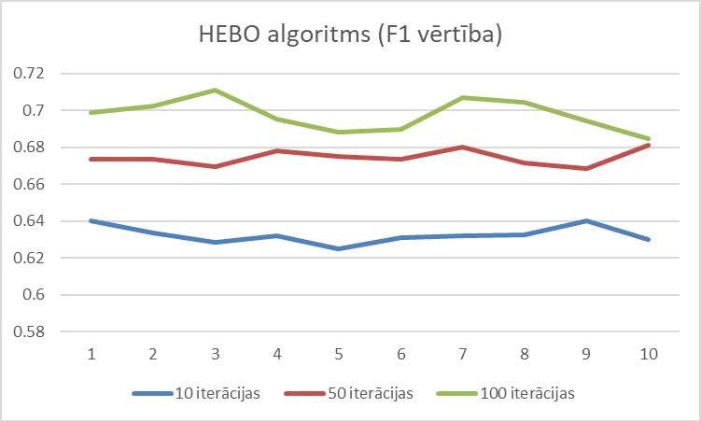
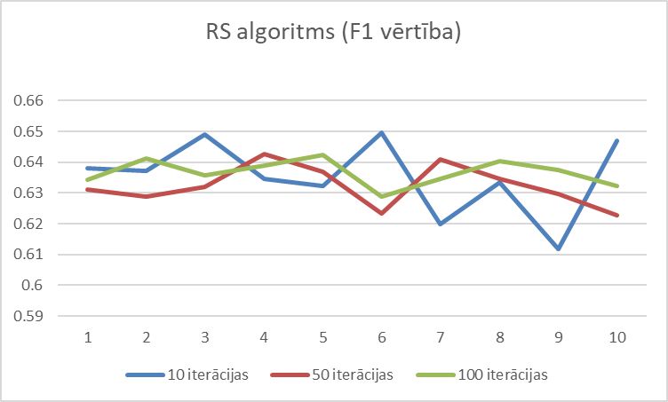
Eksperimentāla daļa un rezultātu analīze

Slide 6
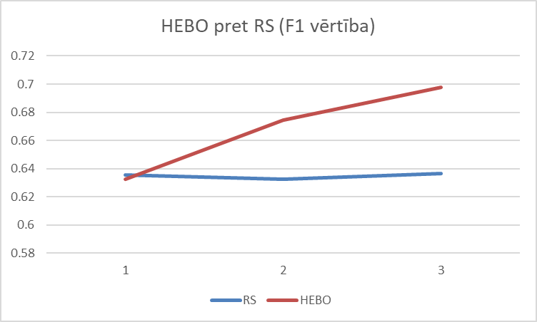
Eksperimentāla daļa un rezultātu analīze

Slide 7
Secinājumi
Nelielām iterāciju skaitām abu algoritmu veiktspēja maz atšķiras
Pieaugot apmācības iterāciju skaitam, HEBO spēj iegūt augstāku F1 vērtību, jo iegūtais datu daudzums ir lielāks
Augstāka neironu tīkla precizitāte pieprāsa jaudīgākas ierīces

Slide 8
PALDIES PAR UZMANĪBU!

